Slide 1

บทที่ 13 การบวก ลบ
คูณ หารระคน
กลุ่มสาระการเรียนรู้คณิตศาสตร์
ชั้นประถมศึกษาปีที่ 3

Slide 2


บทที่ 13 การบวก ลบ คูณ หารระคน
13.1
13.1
การหาผลลัพธ์การบวก ลบ คูณ หารระคน
13.2
13.2
การพัฒนาความรู้สึกเชิงจำนวนเกี่ยวกับการบวก ลบ คูณ หารระคน
13.3
13.4
13.3
สถานการณ์การบวก การลบ การคูณ และการหาร 2 ขั้นตอน
13.5
13.4
โจทย์ปัญหาการบวก การลบ การคูณ และการหาร 2 ขั้นตอน
13.5
การสร้างโจทย์ปัญหา 2 ขั้นตอน

Slide 3
13.1
13.1
13.2
13.3
การหาผลลัพธ์การบวก ลบ คูณ หารระคน
13.4
13.5

Slide 4
หาผลลัพธ์ของ 2,389 + (71,754 – 9,685) = 
13.1
หาผลลัพธ์ในวงเล็บก่อน
13.2
ขั้นที่ 1 หาผลลบ 71,754 – 9,685
ขั้นที่ 2 หาผลลบ 2,389 + 62,069
14
6
11
6
4
14
7 | 1 | 7 | 5 | 4
1
1
-
 | 2 | 3 | 8 | 9
13.3
 | 9 | 6 | 8 | 5
+
6 | 2 | 0 | 6 | 9
6
2
0
6
9
6
4
4
5
8
13.4
ดังนั้น 2,389 + (71,754 – 9,685) = 64,458
แสดงวิธีหาผลลัพธ์ ดังนี้
วิธีทำ 2,389 + (71,754 – 9,685) = 2,389 + 62,069
= 64,458
ตอบ ๖๔,๔๕๘
13.5

Slide 5
แสดงวิธีหาผลลัพธ์
13.1
40,671 + (5,023 – 3,987) = 
13.2
1
วิธีทำ 40,671 + (5,023 – 3,987) = 40,671 + 1,036
= 41,707
ตอบ ๔๑,๗๐๗
13.3
13.4
(10,234 + 26,568) – 9,925 = 
2
13.5
วิธีทำ (10,234 + 26,568) – 9,925 = 36,802 – 9,925
= 26,877
ตอบ ๒๖,๘๗๗

Slide 6
แสดงวิธีหาผลลัพธ์
13.1
84,235 - (29,009 – 7,643) = 
13.2
3
วิธีทำ 84,235 - (29,009 – 7,643) = 84,235 – 36,652
= 47,583
ตอบ ๔๗,๕๘๓
13.3
13.4
(50,670 - 38,961) + 10,376 = 
4
13.5
วิธีทำ (50,670 - 38,961) + 10,376 = 11,709 + 10,376
= 22,085
ตอบ ๒๒,๐๘๕

Slide 7
หาผลลัพธ์ของ 31 × (275 ÷ 5) = 
13.1
ขั้นที่ 2 หาผลคูณ 31 × 55
หาผลลัพธ์ในวงเล็บก่อน
13.2
 |  |  | 3 | 1
ขั้นที่ 1 หาผลหาร 275 ÷ 5
×
 |  |  | 5 | 5
1
5
5
2
2
13.3
5 | 2 | 7 | 5
1
5
5
0
0
5
5
1
7
0
5
13.4
ดังนั้น 31 × (275 ÷ 5) = 1,705
แสดงวิธีหาผลลัพธ์ ดังนี้
วิธีทำ 31 × (275 ÷ 5) = 31 × 55
= 1,705
ตอบ ๑,๗๐๕
13.5

Slide 8
แสดงวิธีหาผลลัพธ์
13.1
13.2
184 ÷ (2 × 4) = 
1
วิธีทำ 184 ÷ (2 × 4) = 184 ÷ 8
= 23
ตอบ ๒๓
13.3
13.4
2
(24 × 36) ÷ 9 = 
13.5
วิธีทำ (24 × 36) ÷ 9 = 864 ÷ 9
= 96
ตอบ ๙๖

Slide 9
แสดงวิธีหาผลลัพธ์
13.1
13.2
(2,415 ÷ 7) × 3 = 
3
วิธีทำ (2,415 ÷ 7) × 3 = 345 × 3
= 1,035
ตอบ ๑,๐๓๕
13.3
13.4
4
24 × (288 ÷ 8) = 
13.5
วิธีทำ 24 × (288 ÷ 8) = 24 × 36
= 864
ตอบ ๘๖๔

Slide 10
แสดงวิธีหาผลลัพธ์
13.1
10,090 - (2,150 + 3,789) = 
13.2
1
วิธีทำ 10,090 - (2,150 + 3,789) = 10,090 – 5,939
= 4,151
ตอบ ๔,๑๕๑
13.3
13.4
(51,032 - 9,765) + 21,963 = 
2
13.5
วิธีทำ (51,032 - 9,765) + 21,963 = 41,267 + 21,963
= 63,230
ตอบ ๖๓,๒๓๐

Slide 11
แสดงวิธีหาผลลัพธ์
13.1
14 × (57 + 23) = 
13.2
3
วิธีทำ 14 × (57 + 23) = 14 × 80
= 1,120
ตอบ ๑,๑๒๐
13.3
13.4
(87,450 – 86,978) ÷ 8 = 
4
13.5
วิธีทำ (87,450 – 86,978) ÷ 8 = 472 ÷ 8
= 59
ตอบ ๕๙

Slide 12
แสดงวิธีหาผลลัพธ์
13.1
(10 × 92) ÷ 5 = 
13.2
5
วิธีทำ (10 × 92) ÷ 5 = 920 ÷ 5
= 184
ตอบ ๑๘๔
13.3
13.4
29 × (2,080 – 1,998) = 
6
13.5
วิธีทำ 29 × (2,080 – 1,998) = 29 × 82
= 2,378
ตอบ ๒,๓๗๘

Slide 13
แสดงวิธีหาผลลัพธ์
13.1
13.2
7
(3,521 ÷ 7) + 89,053 = 
วิธีทำ (3,521 ÷ 7) + 89,053 = 503 + 89,053
= 89,556
ตอบ ๘๙,๕๕๖
13.3
13.4
70,861 - (987 ÷ 3) = 
6
13.5
วิธีทำ 70,861 - (987 ÷ 3) = 70,861 - 329
= 70,532
ตอบ ๗๐,๕๓๒

Slide 14
แสดงวิธีหาผลลัพธ์
13.1
70,962 - (8,921 + 9,032) = 
13.2
1
วิธีทำ 70,962 - (8,921 + 9,032) = 70,962 – 17,953
= 53,009
ตอบ ๕๓,๐๐๙
13.3
13.4
(70 × 85) ÷ 5 = 
2
13.5
วิธีทำ (70 × 85) ÷ 5 = 5,950 ÷ 5
= 1,190
ตอบ ๑,๑๙๐

Slide 15
13.1
13.2
สิ่งที่ได้เรียนรู้
13.3
การหาผลลัพธ์การบวก ลบ คูณ หารระคน ให้หาผลลัพธ์ในวงเล็บก่อนแล้วจึงหาผลลัพธ์สุดท้าย
13.4
13.5

Slide 16
13.1
13.2
13.2
13.3
การพัฒนาความรู้สึกเชิงจำนวนเกี่ยวกับการบวก ลบ คูณ หารระคน
13.4
13.5

Slide 17
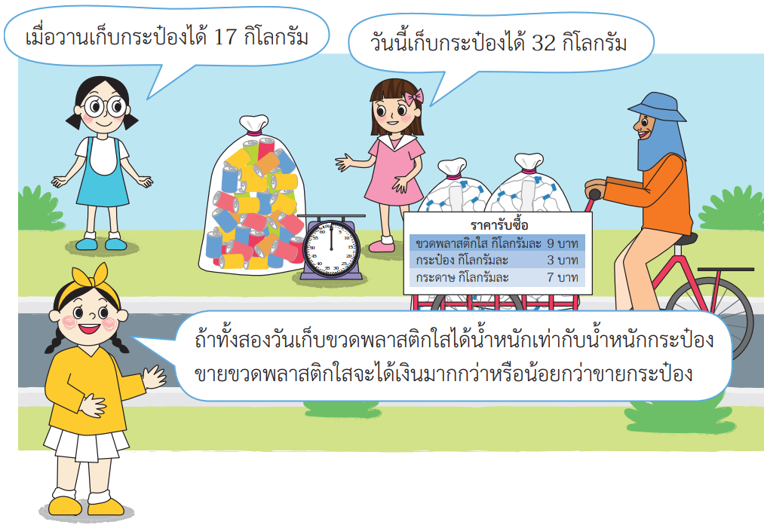
13.1
สามารถบอกได้ว่า (17 + 32) × 9 มากกว่า (17 + 32) × 3 โดยไม่ต้องคำนวณ
เพราะ 17 + 32 เท่ากัน แต่ 9 มากกว่า 3
ดังนั้น (17 + 32) × 9 มากกว่า
(17 + 32) × 3
13.2
13.3
13.4
เมื่อวานเก็บกระป๋องได้ 17 กิโลกรัม วันนี้เก็บกระป๋องได้ 32 กิโลกรัม
ขายรวมกันราคากิโลกรัมละ 3 บาท ได้รับเงิน (17 + 32) × 3 = 147 บาท
ถ้าเมื่อวานเก็บขวดพลาสติกใสได้ 17 กิโลกรัม วันนี้เก็บขวดพลาสติกใสได้ 32 กิโลกรัม
ขายรวมกันราคากิโลกรัมละ 9 บาท ได้รับเงิน (17 + 32) × 9 = 441 บาท
ดังนั้น ขายขวดพลาสติกใสได้รับเงินมากกว่ากระป๋อง
13.5

Slide 18
13.1
เปรียบเทียบ (400 – 172) + 394 กับ (385 – 172) + 394
13.2
บอกได้โดยไม่ต้องคำนวณ
13.3
 | 400 | มากกว่า | 385
13.4
จะได้ | 400 – 172 | มากกว่า | 385 – 172
ดังนั้น | (400 – 172) + 394 | มากกว่า | (385 – 172) + 394
13.5

Slide 19
13.1
(1,000 ÷ 5) – 100 มากกว่าหรือน้อยกว่า (1,000 × 5) - 100
13.2
บอกได้โดยไม่ต้องคำนวณ
13.3
13.4
 | 1,000 ÷ 5 | น้อยกว่า | 1,000 × 5
ดังนั้น | (1,000 ÷ 5) – 100 | น้อยกว่า | (1,000 × 5) - 100
13.5

Slide 20
เติมเครื่องหมาย > หรือ < พร้อมบอกเหตุผล
13.1
13.2
(500 – 189) + 7,675
>
(500 – 376) + 7,675
1
8,000 – (600 + 254)
<
8,000 – (600 + 138)
13.3
2
(600 ÷ 3) + 156
<
(600 × 3) + 156
3
13.4
(435 – 100) × 5
>
(435 – 100) ÷ 5
4
13.5

Slide 21
13.1
เปรียบเทียบ (3 × 541) - 279 กับ (541 × 3) - 279
13.2
บอกได้โดยไม่ต้องคำนวณ
13.3
 | 3 × 541 | เท่ากับ | 541 × 3
13.4
ดังนั้น | (3 × 541) – 279 | เท่ากับ | (541 × 3) – 279
13.5

Slide 22
เติมเครื่องหมาย > < หรือ = พร้อมบอกเหตุผล
13.1
13.2
(435 + 219) - 400
>
(435 + 219) - 500
1
1,000 – (300 + 278)
>
1,000 – (138 + 300)
13.3
2
(200 ÷ 2) - 56
<
(200 × 2) - 56
3
13.4
(123 × 1) + 20
=
(123 ÷ 1) + 20
4
13.5
(456 – 321) + 768
=
768 + (456 – 321)
5

Slide 23
เติมเครื่องหมาย > < หรือ = พร้อมบอกเหตุผล
13.1
13.2
(789 + 900) × 49
>
(789 + 200) × 49
6
37 × (678 - 300)
<
37 × (678 - 100)
13.3
7
(34 × 3) - 100
<
(45 × 5) - 100
8
13.4
(594 + 765) - 9
>
(594 + 765) ÷ 9
9
13.5
(4,679 + 3,562) × 0
=
0 × (56,897 – 34,980)
10

Slide 24
เติมเครื่องหมาย > < หรือ = พร้อมบอกเหตุผล
13.1
13.2
(5,023 - 500) ÷ 2
<
(5,023 - 300) ÷ 2
1
(312 × 6) - 53
=
(6 × 312) - 53
13.3
2
13 × (456 + 732)
>
12 × (456 + 732)
3
13.4
1 × (3,459 + 63)
=
0 + (63 + 3,459)
4
13.5
(100 × 10) - 10
>
(100 ÷ 10) - 10
5

Slide 25
13.1
13.2
สิ่งที่ได้เรียนรู้
การเปรียบเทียบผลลัพธ์การบวก ลบ คูณ หารระคนว่าผลลัพธ์ใดมากกว่า น้อยกว่า หรือเท่ากัน อาจเปรียบเทียบได้โดยไม่ต้องคำนวณ
13.3
13.4
13.5

Slide 26
13.1
13.3
13.2
13.3
13.4
สถานการณ์การบวก การลบ การคูณ และ การหาร 2 ขั้นตอน
13.5

Slide 27
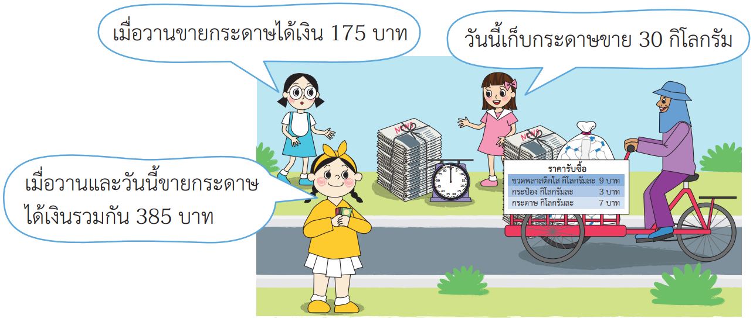
13.1
13.2
13.3
13.4
เมื่อวานขายกระดาษได้เงิน 175 บาท
วันนี้เก็บกระดาษขาย 30 กิโลกรัม ราคากิโลกรัมละ 7 บาท ได้เงิน 30 × 7 บาท
เมื่อวานและวันนี้ขายกระดาษได้เงินรวมกัน 175 + (30 × 7) ซึ่งเท่ากับ 385 บาท
ประโยคสัญลักษณ์ 175 + (30 × 7) = 385
13.5

Slide 28
เขียนประโยคสัญลักษณ์จากสถานการณ์
13.1
ขุนขายขนม 6 กล่อง กล่องละ 15 บาท ย่าให้เงินอีก 250 บาท ขุน
ได้เงินทั้งหมด 340 บาท
1
13.2
(6 × 15) + 250 = 340
13.3
ครูมีดินสอ 36 แท่ง ซื้อดินสอมาเพิ่มอีก 8 กล่อง กล่องละ 10 แท่ง
ครูมีดินสอทั้งหมด 116 แท่ง
2
13.4
36 + (8 × 10) = 116
แม่ซื้อแอปเปิล 9 ผล ราคาผลละ 13 บาท และซื้อมะม่วง 142 บาท แม่จ่ายเงินซื้อแอปเปิลและมะม่วง 259 บาท
3
13.5
(9 × 13) + 142 = 259

Slide 29
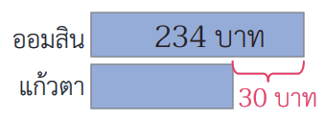
13.1
ออมสินมีเงิน 234 บาท แก้วตามีเงินน้อยกว่าออมสิน 30 บาท
ออมสินและแก้วตามีเงินรวมกัน 438 บาท
เขียนเป็นประโยคสัญลักษณ์ได้อย่างไร
13.2
13.3
ออมสินมีเงิน 234 บาท
แก้วตามีเงินน้อยกว่าออมสิน 30 บาท ดังนั้น แก้วตามีเงิน 234 – 30 บาท
ออมสินและแก้วตามีเงินรวมกัน 234 + (234 – 30) บาท ซึ่งเท่ากับ 438 บาท
ประโยคสัญลักษณ์ 234 + (234 – 30) = 438
13.4
13.5
ใส่วงเล็บเพื่อให้หาผลลัพธ์ในวงเล็บก่อน

Slide 30
13.1
พ่อเก็บข้าวโพดได้ 183 ฝัก ทำเป็นมัด มัดละ 3 ฝัก ขายข้าวโพด
มัดละ 20 บาท ได้เงินทั้งหมด 1,220 บาท
เขียนประโยคสัญลักษณ์ได้อย่างไร
13.2
13.3
ข้าวข้าวโพด 183 ฝัก ทำเป็นมัด มัดละ 3 ฝัก ได้ข้าวโพด 183 ÷ 3 มัด
ขายมัดละ 20 บาท ได้เงิน (183 ÷ 3) × 20 ซึ่งเท่ากับ 1,220 บาท
ประโยคสัญลักษณ์ (183 ÷ 3) × 20 = 1,220
13.4
13.5
ใส่วงเล็บเพื่อให้หาผลลัพธ์ในวงเล็บก่อน

Slide 31
เขียนประโยคสัญลักษณ์จากสถานการณ์
13.1
ลุงเลี้ยงเป็ด 56 ตัว เลี้ยงเป็ดน้อยกว่าเลี้ยงไก่ 20 ตัว ลุงเลี้ยงเป็ดและไก่
รวมกัน 132 ตัว
13.2
1
56 + (56 + 20) = 132
13.3
ครูมีลูกอม 350 เม็ด แบ่งลูกอมทั้งหมดให้ต้นกล้า ขุน ใบบัว ออมสิน
และแก้วตา คนละเท่าๆ กัน ออมสินนำลูกอมมาแบ่งให้น้อง 30 เม็ด
ออมสินเหลือลูกอม 40 เม็ด
2
13.4
13.5
(350 ÷ 5) – 30 = 40

Slide 32
เขียนประโยคสัญลักษณ์จากสถานการณ์
13.1
ร้านค้ามีไข่เค็ม 108 ฟอง นำมาบรรจุกล่อง กล่องละ 4 ฟอง ขายไปกล่องละ
35 บาท ร้านค้าขายไข่เค็มได้เงินทั้งหมด 945 บาท
1
13.2
(108 ÷ 4) × 35 = 945
13.3
เมื่อวานนี้พ่อขายฝรั่งได้เงิน 3,210 บาท วันนี้ขายฝรั่งได้ 34 กิโลกรัม ราคา
กิโลกรัมละ 45 บาท เมื่อวานนี้พ่อขายฝรั่งได้มากกว่าวันนี้ 1,680 บาท
2
13.4
3,210 – (34 × 35) = 1,680
13.5
พ่อเก็บส้มโอได้ 312 ผล นำไปขาย 300 ผล ที่เหลือแบ่งให้เพื่อนบ้าน 6 คน
คนละเท่าๆ กัน เพื่อนบ้านได้ส้มโอคนละ 2 ผล
3
(312 – 300) ÷ 6 = 2

Slide 33
เขียนประโยคสัญลักษณ์จากสถานการณ์
13.1
แม่ค้าขายส้ม 57 กิโลกรัม ราคากิโลกรัมละ 60 บาท นำเงินไปซื้ออุปกรณ์
การเรียนให้ลูก 1,200 บาท แม่ค้าเหลือเงิน 2,220 บาท
4
13.2
(57 × 60) – 1,200 = 2,220
13.3
ชาวสวนเพาะต้นมะม่วง 35 ต้น เพาะต้นฝรั่งมากว่าต้นมะม่วง 10 ต้น ขาย
ต้นฝรั่งต้นละ 50 บาท ขายต้นฝรั่งทั้งหมดได้เงิน 2,250 บาท
5
13.4
(35 + 10) × 50 = 2,250
13.5
ครูพลอยใสมีขนมชั้น 20 ชิ้น ซื้อมาเพิ่มอีก 30 ชิ้น นำมาแบ่งให้เด็ก 5 คน
คนละเท่าๆ กัน เด็กแต่ละคนได้ขนมคนละ 10 ชิ้น
6
(20 + 30) ÷ 5 = 10

Slide 34
ตรวจสอบความเข้าใจ
เขียนประโยคสัญลักษณ์จากสถานการณ์
13.1
ชาวสวนเก็บส้มได้ 1,200 กิโลกรัม นำมาจัดใส่ลัง ลังละ 5 กิโลกรัม ขายไป
200 ลัง ชาวสวนเหลือส้ม 40 ลัง
13.2
1
(1,200 ÷ 5) - 200 = 40
13.3
แม่ค้ามีเงาะ 45 กิโลกรัม ซื้อมาเพิ่มอีก 90 กิโลกรัม แม่ค้าขายเงาะราคา
กิโลกรัมละ 50 บาท ถ้าขายหมดแม่ค้าจะได้เงิน 6,750 บาท
2
13.4
(45 + 90) × 50 = 6,750
13.5

Slide 35
13.1
13.2
สิ่งที่ได้เรียนรู้
เรื่องราวหรือสถานการณ์ที่แสดงให้เห็นถึงการบวก การลบ การคูณ และการหาร 2 ขั้นตอน สามารถเขียนแสดงได้ด้วยประโยคสัญลักษณ์โดยใช้วงเล็บเพื่อระบุว่าต้องหาผลบวก ผลลบ ผลคูณ หรือผลหารของสองจำนวนใดก่อน
13.3
13.4
13.5

Slide 36
13.1
13.4
13.2
13.3
13.4
โจทย์ปัญหาการบวก
การลบ การคูณ และ
การหาร 2 ขั้นตอน
13.5

Slide 37
แม่ค้ามีดอกบัว 120 ดอก จัดเป็นกำ กำละ 3 ดอก ขายกำละ 25 บาท ขายดอกบัวหมดแม่ค้าจะได้เงินเท่าไร
13.1
โจทย์ถาม
ขายดอกบัวหมดแม่ค้าจะได้เงินเท่าไร
13.2
โจทย์บอก
แม่ค้ามีดอกบัว 120 ดอก จัดเป็นกำ กำละ 3 ดอก ขายกำละ 25 บาท
หาคำตอบได้อย่างไร
จะหาว่าได้เงินกี่บาทต้องรู้ว่ามีดอกบัวกี่กำก่อนแล้วนำมาคูณกับ 25
ดอกบัว 120 ดอก จัดเป็นกำ กำละ 3 ดอก จัดได้ 120 ÷ 3 กำ
13.3
ประโยคสัญลักษณ์
(120 ÷ 3) × 25 = 
13.4
วิธีทำ
แม่ค้ามีดอกบัว | 120 | ดอก
จัดเป็นกำ กำละ | 3 | ดอก
แม่ค้าจัดดอกบัวได้ | 120 ÷ 3 = 40 | กำ
13.5
ขายกำละ | 25 | บาท
ขายดอกบัวหมดแม่ค้าจะได้เงิน | 120 ÷ 3 = 1,000 | กำ
ตอบ
ขายดอกบัวหมดแม่ค้าจะได้เงิน ๑,๐๐๐ บาท

Slide 38
ลุงซื้อโต๊ะ 6 ตัว ราคาตัวละ 199 บาท ให้เงินไป 1,500 บาท ลุงจะได้รับเงินทอนเท่าไร
13.1
โจทย์ถาม
ลุงจะได้รับเงินทอนเท่าไร
13.2
โจทย์บอก
ลุงซื้อโต๊ะ 6 ตัว ราคาตัวละ 199 บาท ให้เงินไป 1,500 บาท
หาคำตอบได้อย่างไร
หาจำนวนเงินที่ลุงซื้อโต๊ะก่อนแล้วนำมาลบออกจาก 1,500
โต๊ะ 6 ตัว ตัวละ 199 บาท เป็นเงิน 6 × 199 บาท
13.3
ประโยคสัญลักษณ์
1,500 - (6 × 199) = 
13.4
วิธีทำ
ลุงซื้อโต๊ะ | 6 | ตัว
ราคาตัวละ | 199 | บาท
คิดเป็นเงิน | 6 × 199 = 1,194 | บาท
13.5
ให้เงินไป | 1,500 | บาท
ลุงจะได้รับเงินทอน | 1,500 – 1,194 = 306 | บาท
ตอบ
ลุงจะได้รับเงินทอน ๓๐๖ บาท

Slide 39
เขียนประโยคสัญลักษณ์และแสดงวิธีหาคำตอบ
13.1
1
ครูพลอยใสมีคุกกี้ 12 ถุง ถุงละ 6 ชิ้น แบ่งคุกกี้ทั้งหมดให้เด็ก 9 คน คนละเท่าๆ กัน เด็กจะได้คุกกี้คนละกี่ชิ้น
13.2
ประโยคสัญลักษณ์
(12 × 6) ÷ 9 = 
13.3
วิธีทำ
ครูพลอยใสมีคุกกี้ | 12 | ถุง
ถุงละ | 6 | ชิ้น
13.4
มีคุกกี้ทั้งหมด | 12 × 6 = 72 | ชิ้น
แบ่งให้เด็ก | 9 | คน
13.5
จะให้คุกกี้คนละ | 72 ÷ 9 = 8 | ชิ้น
ตอบ
เด็กจะให้คุกกี้คนละ ๘ ชิ้น

Slide 40
เขียนประโยคสัญลักษณ์และแสดงวิธีหาคำตอบ
13.1
2
ขุนขายเครื่องดื่ม 42 แก้ว ราคาแก้วละ 15 บาท นำเงินไปซื้อเสื้อ 600 บาท ขุนเหลือเงินกี่บาท
13.2
ประโยคสัญลักษณ์
(42 × 15) - 600 = 
13.3
วิธีทำ
ขุนขายเครื่องดื่ม | 42 | แก้ว
ราคาแก้วละ | 15 | บาท
13.4
ได้เงิน | 42 × 15 = 630 | บาท
ซื้อเสื้อ | 600 | บาท
13.5
เหลือเงิน | 630 – 600 = 30 | บาท
ตอบ
ขุนเหลือเงิน ๓๐ บาท

Slide 41
เขียนประโยคสัญลักษณ์และแสดงวิธีหาคำตอบ
13.1
3
ครูมีเงิน 4,897 บาท ซื้อหนังสือ 4,797 บาท เงินที่เหลือนำไปซื้อลูกชิ้นไม้ละ 5 บาท ครูได้ลูกชิ้นทั้งหมดกี่ไม้
13.2
ประโยคสัญลักษณ์
(4,897 – 4,797) ÷ 5 = 
13.3
วิธีทำ
ครูมีเงิน | 4,897 | บาท
ซื้อหนังสือ | 4,797 | บาท
13.4
เหลือเงิน | 4,897 – 4,797 = 100 | บาท
ซื้อลูกชิ้นไม้ละ | 5 | บาท
13.5
ได้ลูกชิ้นทั้งหมด | 100 ÷ 5 = 20 | ไม้
ตอบ
ครูได้ลูกชิ้นทั้งหมด ๒๐ ไม้

Slide 42
เขียนประโยคสัญลักษณ์และแสดงวิธีหาคำตอบ
13.1
4
เมื่อวานแม่ค้าขายเสื้อได้เงิน 5,700 บาท วันนี้ขายเสื้อได้ 21 ตัว ราคาตัวละ 99 บาท รวมสองวันแม่ค้าขายเสื้อได้เงินกี่บาท
13.2
ประโยคสัญลักษณ์
5,100 + (21 × 99) = 
13.3
วิธีทำ
เมื่อวานแม่ค้าขายเสื้อได้ | 5,700 | บาท
วันนี้ขายเสื้อได้ | 21 | ตัว
13.4
ราคาตัวละ | 99 | บาท
วันนี้ขายเสื้อได้ | 21 × 99 = 2,079 | บาท
13.5
รวมสองวันขายเสื้อได้ | 5,700 + 2,079 = 7,779 | บาท
ตอบ
รวมสองวันแม่ค้าขายเสื้อได้เงิน ๗,๗๗๙ บาท

Slide 43
เขียนประโยคสัญลักษณ์และแสดงวิธีหาคำตอบ
13.1
5
ครูทำน้ำแดงโซดาโดยใช้น้ำแดง 750 มิลลิลิตร น้ำโซดา 2,500 มิลลิลิตร เมื่อผสมกันแล้วนำมาเทใส่เหยือก 5 เหยือก เหยือกละเท่าๆ กัน จะได้น้ำแดงซดาเหยือกละกี่มิลลิลิตร
13.2
ประโยคสัญลักษณ์
(750 + 2,500) ÷ 5 = 
13.3
วิธีทำ
ครูทำน้ำแดงโซดาโดยใช้น้ำแดง | 750 | มิลลิลิตร
13.4
น้ำโซดา | 2,500 | มิลลิลิตร
ผสมกันได้น้ำแดงโซดา | 750 + 2,500 = 3,250 | มิลลิลิตร
13.5
เทน้ำใส่เหยือก | 5 | เหยือก
ได้เหยือกละ | 3,250 ÷ 5 = 650 | มิลลิลิตร
ตอบ
จะได้น้ำแดงโซดาเหยือกละ ๖๕๐ มิลลิลิตร

Slide 44
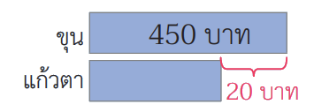
ขุนมีเงิน 450 บาท แก้วตามีเงินน้อยกว่าขุน 20 บาท ขุนและแก้วตามีเงินรวมกันกี่บาท
13.1
โจทย์ถาม
ขุนและแก้วตามีเงินรวมกันกี่บาท
13.2
โจทย์บอก
ขุนมีเงิน 450 บาท แก้วตามีเงินน้อยกว่าขุน 20 บาท
หาคำตอบได้อย่างไร
13.3
หาจำนวนเงินของแก้วตาก่อนแล้วจึงนำมารวมกับเงินของขุน
ขุนมีเงิน 450 บาท แก้วตามีเงินน้อยกว่าขุน 20 บาท
ดังนั้น แก้วตามีเงิน 450 – 20 บาท
13.4
ประโยคสัญลักษณ์
450 + (450 – 20) = 
วิธีทำ
ขุนมีเงิน | 450 | บาท
13.5
แก้วตามีเงินน้อยกว่าขุน | 20 | บาท
ดังนั้น แก้วตามีเงิน | 450 – 20 = 430 | บาท
ขุนและแก้วตามีเงินรวมกัน | 450 + 430 = 880 | บาท
ตอบ
ขุนและแก้วตามีเงินรวมกัน ๘๘๐ บาท

Slide 45
เขียนประโยคสัญลักษณ์และแสดงวิธีหาคำตอบ
13.1
1
พ่อมีเงิน 5,000 บาท แม่มีเงินมากกว่าพ่อ 1,250 บาท พ่อกับแม่มีเงินรวมกันกี่บาท
13.2
ประโยคสัญลักษณ์
5,000 + (5,000 + 1,250) = 
13.3
วิธีทำ
พ่อมีเงิน | 5,000 | บาท
แม่มีเงินมากกว่าพ่อ | 1,250 | บาท
13.4
แม่มีเงิน | 5,000 + 1,250 = 6,250 | บาท
พ่อกับแม่มีเงินรวมกัน | 5,000 + 6,250 = 11,250 | บาท
13.5
ตอบ
พ่อกับแม่มีเงินรวมกัน ๑๑,๒๕๐ บาท

Slide 46
เขียนประโยคสัญลักษณ์และแสดงวิธีหาคำตอบ
13.1
2
ลุงเลี้ยงไก่ตัวผู้ 190 ตัว เลี้ยงไก่ตัวผู้น้อยกว่าไก่ตัวเมีย 135 ตัว ลุงเลี้ยงไก่ทั้งหมดกี่ตัว
13.2
ประโยคสัญลักษณ์
190 + (190 + 135) = 
13.3
วิธีทำ
ลุงเลี้ยงไก่ตัวผู้ | 190 | ตัว
เลี้ยงไก่ตัวผู้น้อยกว่าไก่ตัวเมีย | 135 | ตัว
13.4
ลุงเลี้ยงไก่ตัวเมีย | 190 + 135 = 325 | ตัว
ลุงเลี้ยงไก่ทั้งหมด | 190 + 325 = 515 | ตัว
13.5
ตอบ
ลุงเลี้ยงไก่ทั้งหมด ๕๑๕ ตัว

Slide 47
เขียนประโยคสัญลักษณ์และแสดงวิธีหาคำตอบ
13.1
3
แม่ค้าขายเสื้อได้เงิน 4,750 บาท ขายกางเกงได้เงินน้อยกว่าขายเสื้อ 1,215 บาท แม่ค้าขายเสื้อและกางเกงได้เงินกี่บาท
13.2
ประโยคสัญลักษณ์
4,750 + (4,750 – 1,215) = 
13.3
วิธีทำ
แม่ค้าขายเสื้อได้เงิน | 4,750 | บาท
ขายกางเกงได้เงินน้อยกว่าขายเสื้อ | 1,215 | บาท
13.4
ขายกางเกงได้เงิน | 4,750 – 1,215 = 3,535 | บาท
แม่ค้าขายเสื้อและกางเกงได้เงิน | 4,750 + 3,535 = 8,285 | บาท
13.5
ตอบ
แม่ค้าขายเสื้อและกางเกงได้เงิน ๘,๒๘๕ บาท

Slide 48
เขียนประโยคสัญลักษณ์และแสดงวิธีหาคำตอบ
13.1
4
วันจันทร์ขายกระดาษได้เงิน 105 บาท วันอังคารขายกระดาษได้เงินมากกว่าวันจันทร์ 161 บาท รวมสองวันขายกระดาษได้เงินเท่าไร
13.2
ประโยคสัญลักษณ์
105 + (105 + 161) = 
13.3
วิธีทำ
วันจันทร์ขายกระดาษได้เงิน | 105 | บาท
วันอังคารขายกระดาษได้เงินมากกว่าวันจันทร์ | 161 | บาท
13.4
วันอังคารขายกระดาษได้เงิน | 105 + 161 = 226 | บาท
รวมสองวันขายกระดาษได้เงิน | 105 + 266 = 371 | บาท
13.5
ตอบ
รวมสองวันขายกระดาษได้เงิน ๓๗๑ บาท

Slide 49
เขียนประโยคสัญลักษณ์และแสดงวิธีหาคำตอบ
13.1
5
ชาวสวนเพาะต้นฝรั่ง 164 ต้น เพาะต้นฝรั่งมากกว่าต้นมะม่วง 20 ต้น ชาวสวนขายต้นมะม่วงต้นละ 35 บาท ชาวสวนขายต้นมะม่วงทั้งหมดได้เงินกี่บาท
13.2
13.3
ประโยคสัญลักษณ์
(164 - 20) × 35 = 
วิธีทำ
ชาวสวนเพาะต้นฝรั่ง | 164 | ต้น
13.4
เพาะต้นฝรั่งมากกว่าต้นมะม่วง | 20 | ต้น
ชาวสวนเพาะต้นมะม่วง | 164 – 20 = 144 | ต้น
13.5
ขายต้นมะม่วงต้นละ | 35 | บาท
ชาวสวนขายต้นมะม่วงได้เงิน | 144 × 35 = 5,040 | บาท
ตอบ
ชาวสวนขายต้นมะม่วงทั้งหมดได้เงิน ๕,๐๔๐ บาท

Slide 50
ตรวจสอบความเข้าใจ
เขียนประโยคสัญลักษณ์และแสดงวิธีหาคำตอบ
13.1
ครูพลอยใสมีเก้าอี้ 42 ตัว นักเรียนเอามาเพิ่มอีก 35 ตัว จัดเก้าอี้เป็นแถว แถวละ 7 ตัว ครูพลอยใสจะจัดเก้าอี้ได้ทั้งหมดกี่แถว
13.2
ประโยคสัญลักษณ์
(42 + 35) ÷ 7 = 
13.3
วิธีทำ
ครูพลอยใสมีเก้าอี้ | 42 | ตัว
นักเรียนเอามาเพิ่มอีก | 35 | ตัว
13.4
ครูพลอยใสมีเก้าอี้ทั้งหมด | 42 + 35 = 77 | ตัว
จัดเก้าอี้เป็นแถว แถวละ | 7 | ตัว
13.5
ครูพลอยใสจะจัดเก้าอี้ได้ทั้งหมด | 77 ÷ 7 = 11 | แถว
ตอบ
ครูพลอยใสจะจัดเก้าอี้ได้ทั้งหมด ๑๑ แถว

Slide 51
13.1
13.2
สิ่งที่ได้เรียนรู้
การแก้โจทย์ปัญหาการบวก การลบ การคูณ หรือการหาร 2 ขั้นตอน ทำได้โดยอ่านทำความเข้าใจปัญหา วางแผนแก้ปัญหา หาคำตอบ และตรวจสอบความสมเหตุสมผลของคำตอบ
13.3
13.4
13.5

Slide 52
13.1
13.5
13.2
13.3
13.4
การสร้างโจทย์ปัญหา
2 ขั้นตอน
13.5

Slide 53
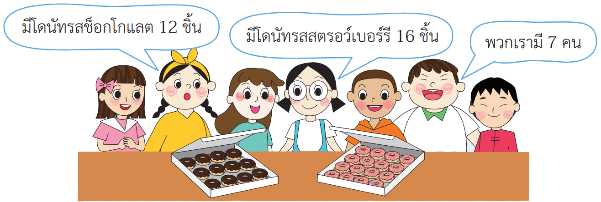
13.1
13.2
13.3
การสร้างโจทย์ปัญหาต้องมีทั้งส่วนที่โจทย์บอกและส่วนที่โจทย์ถาม
13.4
มีโดนัทรสช็อกโกแลต 12 ชิ้น และรส
สตรอว์เบอร์รี 16 ชิ้น มีโดนัททั้งหมดกี่ชิ้น
โดนัท 28 ชิ้น แบ่งให้เด็ก 7 คน คนละเท่าๆ กัน จะได้คนละกี่ชิ้น
13.5
มีโดนัททั้งหมด 12 + 16 = 28 ชิ้น
ได้คนละ 28 ÷ 7 = 4 ชิ้น

Slide 54
13.1
สร้างโจทย์ปัญหา 2 ขั้นตอนได้ดังนี้
13.2
มีโดนัทรสช็อกโกแลต 12 ชิ้น และรสสตรอว์เบอร์รี 16 ชิ้น นำมาแบ่งให้เด็ก 7 คน คนละเท่าๆ กัน เด็กแต่ละคนจะได้โดนัทคนละกี่ชิ้น
13.3
โจทย์ถาม เด็กแต่ละคนจะได้โดนัทคนละกี่ชิ้น
โจทย์บอก มีโดนัทรสช็อกโกแลต 12 ชิ้น และรสสตรอว์เบอร์รี 16 ชิ้น นำมาแบ่งให้เด็ก 7 คน คนละเท่าๆ กัน
ประโยคสัญลักษณ์ (12 + 16) ÷ 7 = 
13.4
13.5

Slide 55
13.1
ช่วยกันสร้างโจทย์ปัญหา 2 ขั้นตอน จากประโยคสัญลักษณ์
(50 ÷ 5) × 10 = 
พร้อมทั้งบอกส่วนที่โจทย์ถามและโจทย์ที่บอก
13.2
13.3
แม่ค้ามีลูกชิ้น 50 ลูก เสียบลูกชิ้นไม้ละ 5 ลูก นำลูกชิ้นไปขายไม้ละ 10 บาท ขายลูกชิ้นหมดแม่ค้าจะได้เงินกี่บาท
13.4
โจทย์ถาม ขายลูกชิ้นหมดแม่ค้าจะได้เงินกี่บาท
โจทย์บอก แม่ค้ามีลูกชิ้น 50 ลูก เสียบลูกชิ้นไม้ละ 5 ลูก นำลูกชิ้นไปขายไม้ละ 10 บาท
13.5

Slide 56
13.1
ช่วยกันสร้างโจทย์ปัญหา 2 ขั้นตอน จากประโยคสัญลักษณ์
(50 ÷ 5) × 10 = 
พร้อมทั้งบอกส่วนที่โจทย์ถามและโจทย์ที่บอก
13.2
13.3
ใบบัวมีเงิน 50 บาท ซื้อลูกอมถุงละ 5 บาท แต่ละถุงมีลูกอม 10 เม็ด ใบบัวได้ลูกอมทั้งหมดกี่เม็ด
13.4
โจทย์ถาม ใบบัวได้ลูกอมทั้งหมดกี่เม็ด
โจทย์บอก ใบบัวมีเงิน 50 บาท ซื้อลูกอมถุงละ 5 บาท แต่ละถุงมีลูกอม 10 เม็ด
13.5

Slide 57
13.1
ช่วยกันสร้างโจทย์ปัญหา 2 ขั้นตอน จากประโยคสัญลักษณ์
(50 ÷ 5) × 10 = 
พร้อมทั้งบอกส่วนที่โจทย์ถามและโจทย์ที่บอก
13.2
13.3
ครูมีน้ำดื่ม 50 ลิตร แบ่งใส่ถัง ถังละ 5 ลิตร แต่ละถังเทน้ำดื่มใส่ขวดได้ 10 ขวด ครูมีน้ำดื่มทั้งหมดกี่ขวด
13.4
โจทย์ถาม ครูมีน้ำดื่มทั้งหมดกี่ขวด
โจทย์บอก ครูมีน้ำดื่ม 50 ลิตร แบ่งใส่ถัง ถังละ 5 ลิตร แต่ละถังเทน้ำดื่มใส่ขวดได้ 10 ขวด
13.5

Slide 58
สร้างโจทย์ปัญหา 2 ขั้นตอนจากประโยคสัญลักษณ์
13.1
1
(100 ÷ 4) - 15 = 
13.2
13.3
ใบบัวมีลูกอม 100 เม็ด แบ่งให้ต้น ตั้ม ตัง และต่อนคนละเท่าๆ กัน ต่อนนำลูกอมที่ได้แบ่งให้น้อง 15 เม็ด ต่อนเหลือลูกอมกี่เม็ด
13.4
ต้นกล้ามีต้นฝรั่ง 100 ต้น ปลูกในแปลง 4 แปลง แปลงละเท่าๆ กัน แปลงที่สองต้นฝรั่งตายไป 15 ต้น แปลงที่สองเหลือต้นฝรั่งกี่ต้น
13.5

Slide 59
สร้างโจทย์ปัญหา 2 ขั้นตอนจากประโยคสัญลักษณ์
13.1
2
(45 + 36) × 35 = 
13.2
13.3
ขุนเก็บมะนาวได้ 45 กิโลกรัม พ่อเก็บได้อีก 36 กิโลกรัม นำมะนาวไปขายกิโลกรัมละ 35 บาท ขุนขายมะนาวทั้งหมดได้เงินเท่าไร
13.4
พ่อมีคะน้า 45 แปลง ผักชี 36 แปลง ใส่ปุ๋ยแปลงละ 35 กิโลกรัม พ่อต้องใส่ปุ๋ยคะน้าและผักชีทั้งหมดกี่กิโลกรัม
13.5

Slide 60

ตรวจสอบความเข้าใจ
สร้างโจทย์ปัญหาจากประโยคสัญลักษณ์
13.1
13.2
(790 – 352) ÷ 6 = 
แม่มีเงิน 790 บาท ซื้อผัก 352 บาท เงินที่เหลือซื้อองุ่นได้ 6 กิโลกรัม แม่ซื้อองุ่นกิโลกรัมละกี่บาท
13.3
13.4
13.5

Slide 61
13.1
13.2
สิ่งที่ได้เรียนรู้
13.3
การสร้างโจทย์ปัญหา 2 ขั้นตอน ต้องมีทั้งส่วนที่โจทย์บอกและส่วนที่โจทย์ถาม นอกจากนี้โจทย์ปัญหาที่สร้างต้องมีความเป็นไปได้
13.4
13.5

